Slide 1
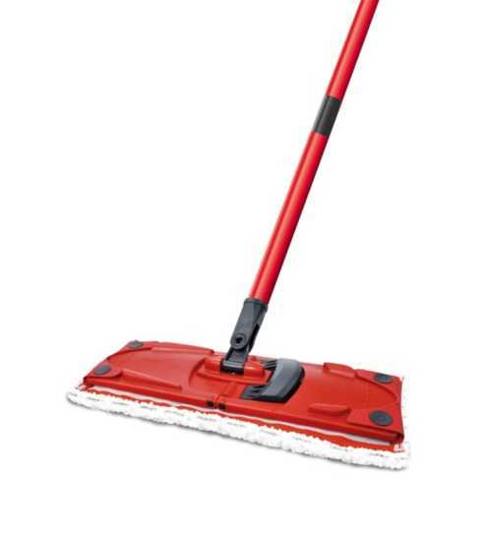
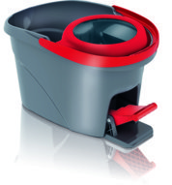
Nový Easy UltraMax Set
Nový Easy Mop Set spojuje kvalitu Ultramaxu a jednoduchost Easy Mocio Setu:
Velmi kvalitní pedál z recyklovaného plastu
Tvar ždímače zabrání vystříknutí vody při ždímání
Kýbl vyroben z recyklovaných materiálů
Ždímání rotační odstředivou silou
Mop se 100% mikrovláken
XXL power zóna pro hloubkové čištění podlah
Vhodný na všechny typy podlah
= Vaše podlaha bude čistá a úklid bude bez námahy

